Slide 1
타사크롤링 메뉴얼
ver.1
2022.07.13
NICE 신용평가

Slide 2
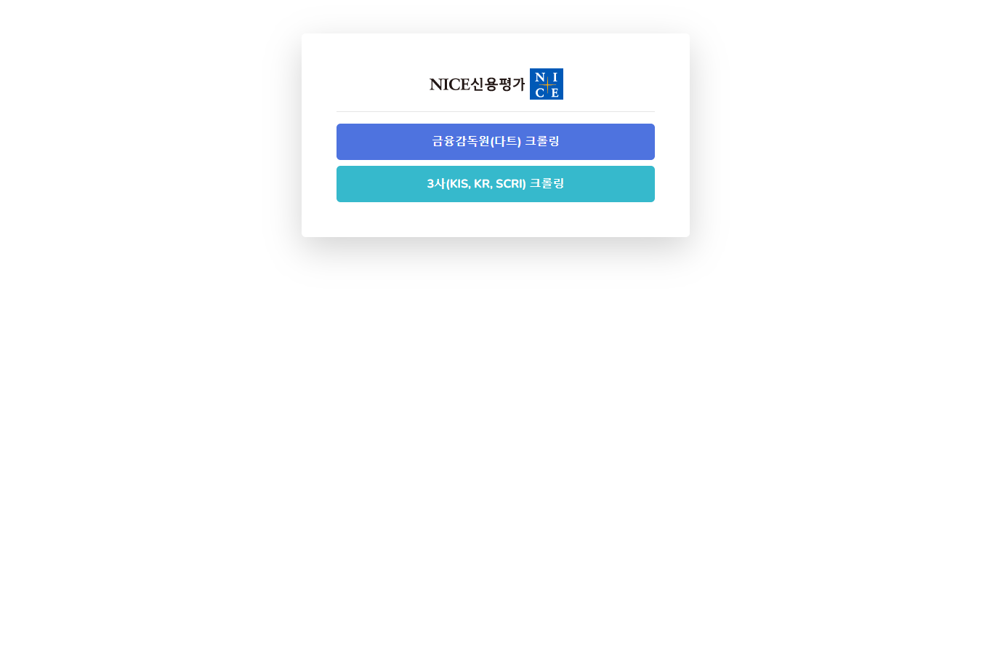
타사크롤링 인덱스 페이지
주소 : othercrawling.nicerating.com
주간 3사 평정자료를 받기 위해, 3사(KIS, KR, SCRI) 크롤링 버튼을 클릭한다.

Slide 3
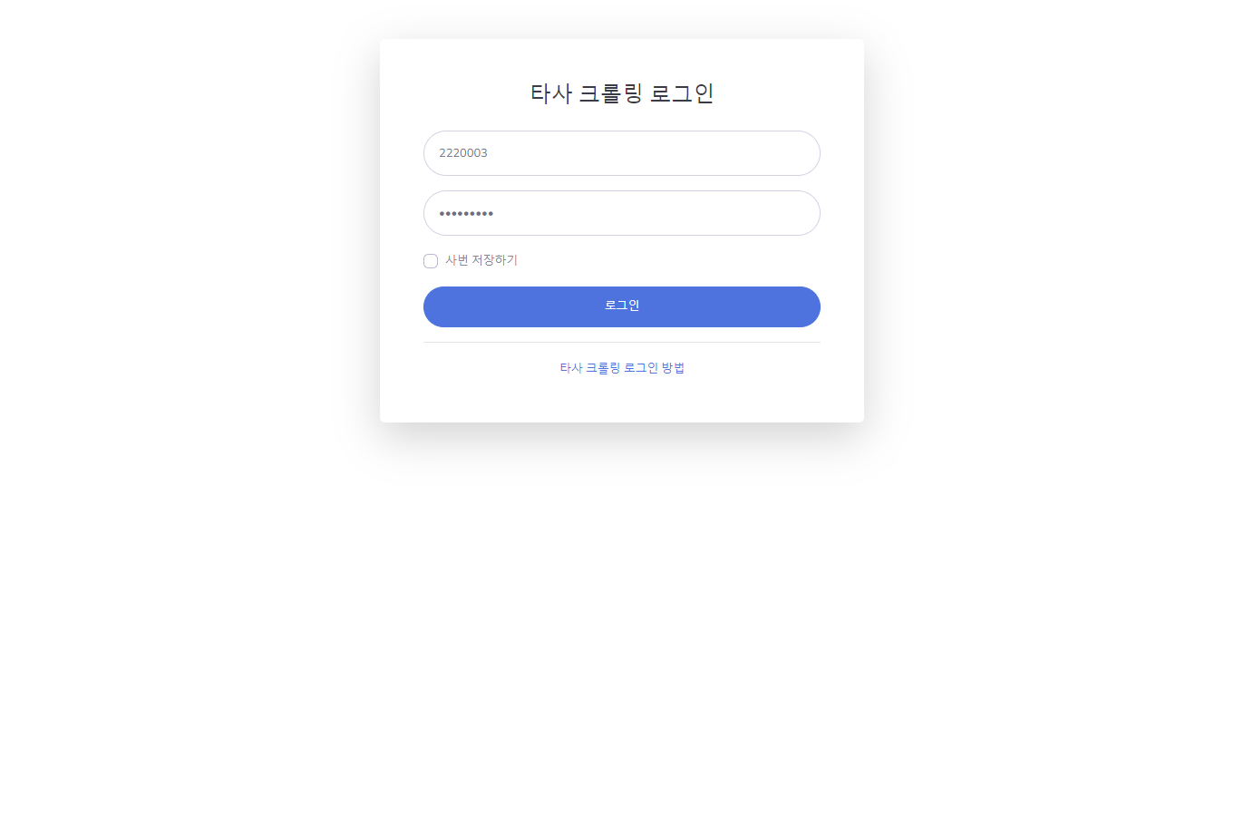
타사크롤링 로그인 페이지
로그인을 하기 위해, 통합평가시스템의 사번과 비밀번호를 입력한다. (5회이상 비밀번호 오류가 발생할 경우 통합평가시스템에서 비밀번호 변경을 수행한다.)
사번 저장하기 체크박스를 클릭하면, 다음 로그인시 사번을 입력하지 않아도 된다.

Slide 4
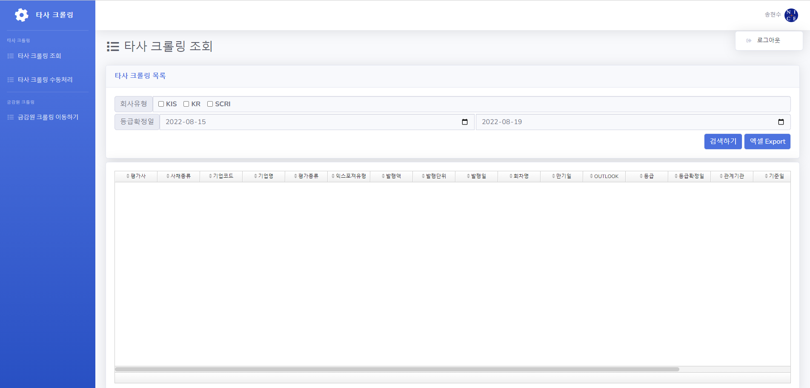
타사크롤링 로그아웃 기능
로그인 후 우측 상단 아이콘을 클릭시 로그아웃 메뉴가 보이며 로그아웃을 클릭할 경우 인덱스 페이지로 이동하게 된다.

Slide 5
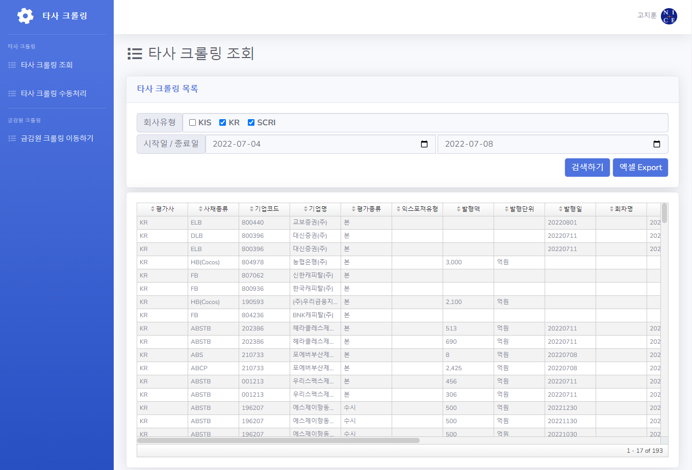
타사크롤링 조회 기능
회사유형과 시작일, 종료일을 선택 후 검색하기 버튼을 클릭하면 일자에 해당하는 데이터가 나오게 된다.
엑셀 Export의 경우, 해당 기간의 등록되어있는 모든 회사유형(KIS, KR, SCRI) 정보를 기반으로 파일을 생성한다.

Slide 6
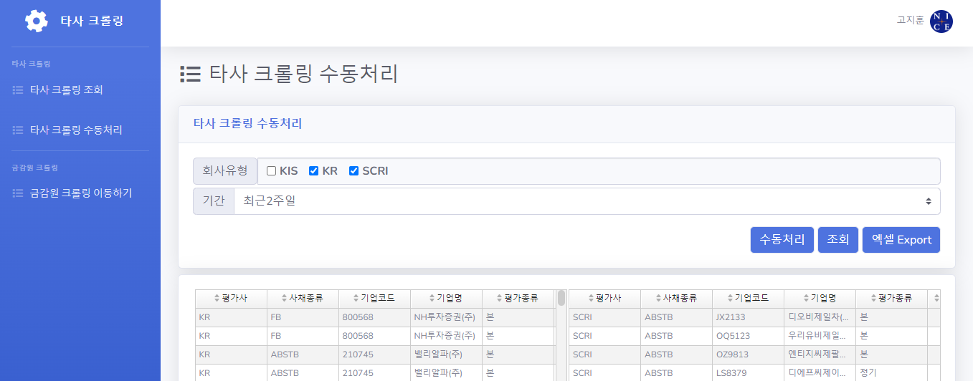
타사크롤링 수동처리 기능
수동처리의 경우, 현재 시점의 데이터를 크롤링하고 싶거나 크롤링이 정상 작동하지 않았을 경우에 사용하며 수동처리 중 조회를 할 수 없다. 또한, 다른 사람이 수동처리하는 도중에 수동처리를 할 수 없다.
조회 버튼을 누르면 좌측에는 기존에 크롤링했던 원본 정보를 표시하고, 우측에는 수동처리 후 결과를 보여준다.
엑셀 Export를 할 경우, 수동처리한 데이터를 기반으로 엑셀 파일을 생성해준다.
수동처리는 현재일로부터 최대 14일을 할 수 있으며, KIS의 경우 일주일이 지난 취소 채권은 보이지 않습니다.
수동처리의 경우, 빈번히 사용하시면 타사 사이트가 막힐 수 있으니 주의해서 사용해주시기 바랍니다.

Slide 7
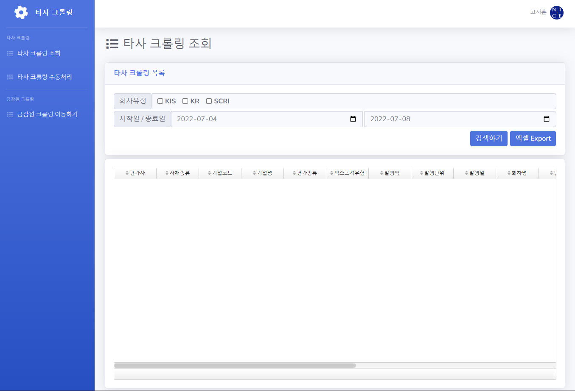
금감원(다트) 크롤링 페이지 이동
금감원 크롤링 이동하기 버튼을 클릭할 경우 금감원 크롤링 페이지로 이동한다.

